Slide 1
Laurea Triennale in Ottica e Optometria
CORSO DI BIOLOGIA
Prof. Stefania Bortoluzzi
40 ore di lezione frontale
16 ore di esercitazione
Aula P2 Paolotti
Martedì e Giovedì 11:30-13:15

Slide 2
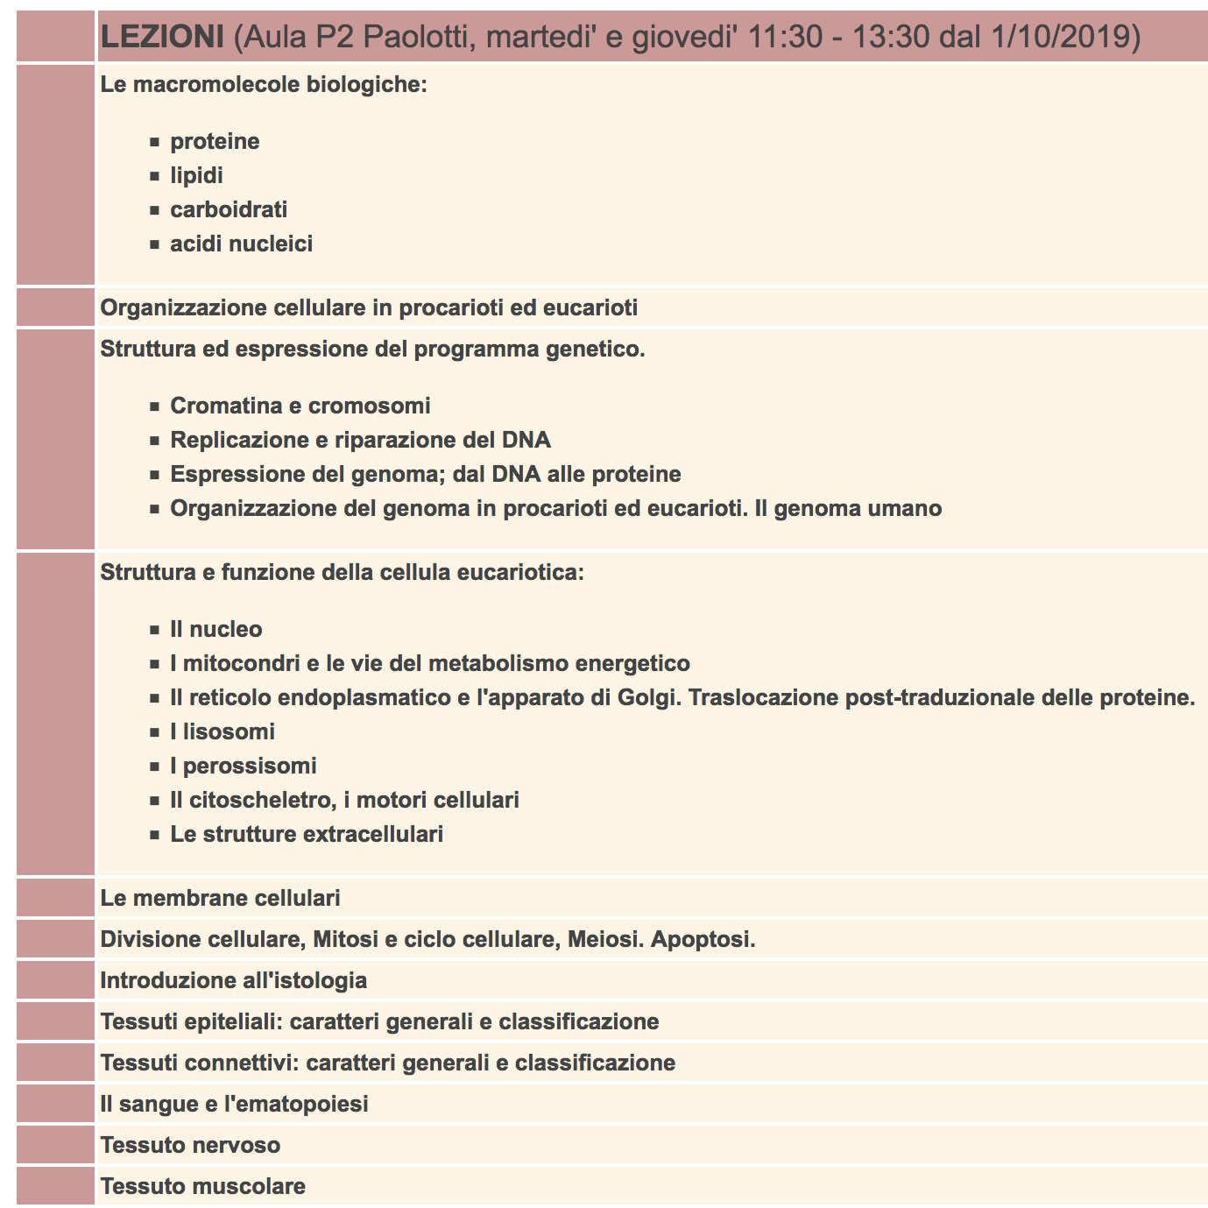

Slide 3
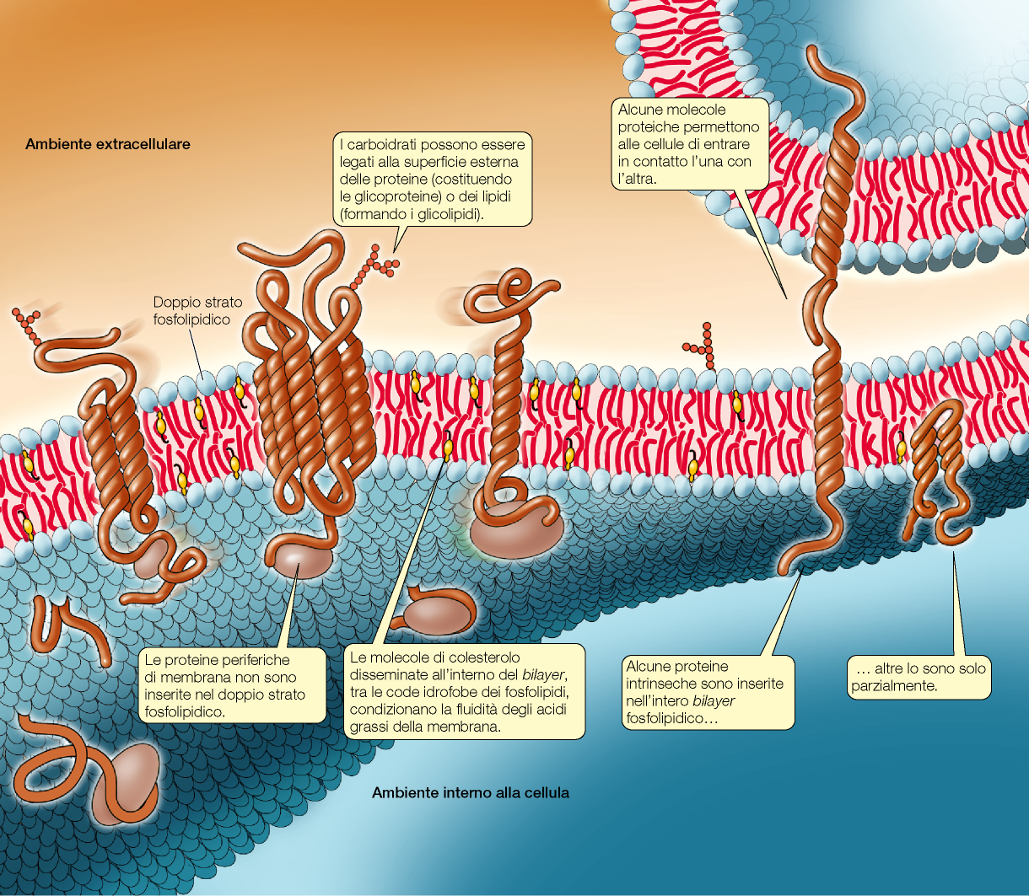
LE MEMBRANE CELLULARI
Sono costituite da Lipidi, Proteine e Carboidrati
Modello del mosaico fluido (Singer & Nicholson, 1972)
Il doppio strato lipidico forma una pellicola liquida nella quale galleggiano diverse proteine ma costituisce una barriera al passaggio di sostanze idrofile.
Modello “a zattere” prevede microdomini di membrana e mobilità limitata proteine, oltre a legami con citoscheletro e matrice.

Slide 4
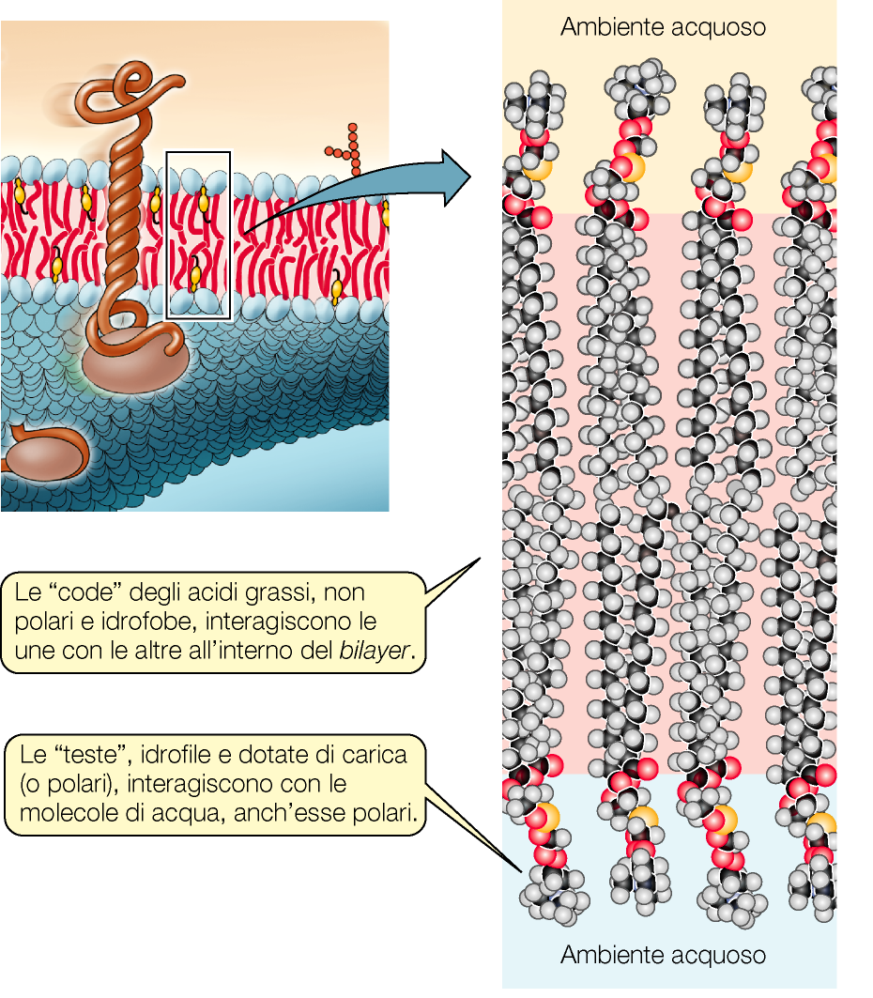
LE MEMBRANE CELLULARI - LIPIDI
I fosfolipidi di membrana sono molecole anfipatiche, con una testa polare idrofilica ed una coda idrofoba
I lipidi di membrana si assemblano spontaneamente in doppio strato se posti in acqua
Le membrane naturali si chiudono spontaneamente

Slide 5
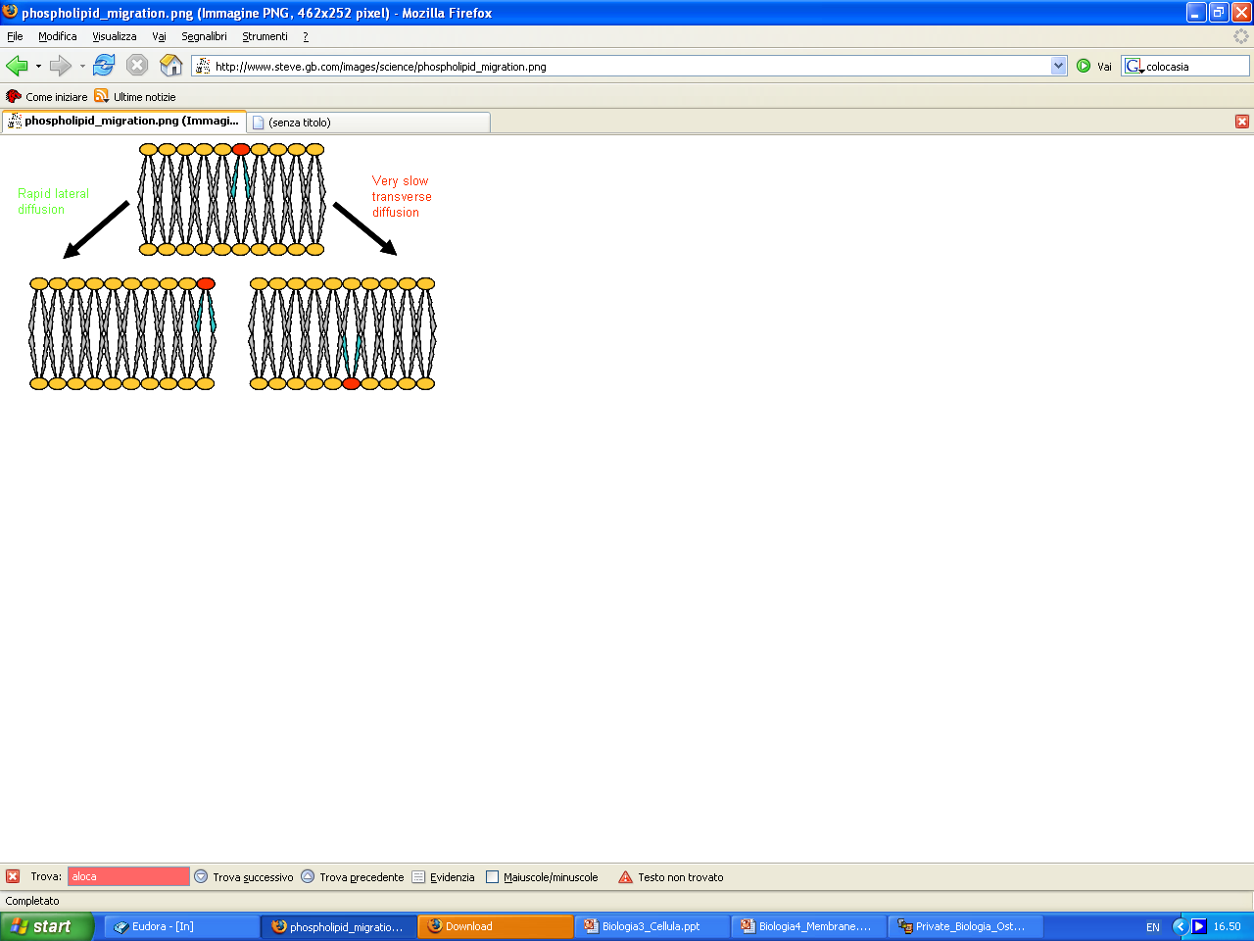
LE MEMBRANE CELLULARI - LIPIDI
Cristallo liquido: Proprietà stato cristallino (es. disposizione ordinata delle molecole)
+
proprieta’ tipiche dello stato liquido
(es. mobilità delle molecole all’interno del piano di allineamento).
La proprietà dei fosfolipidi di formare fasi liquido-cristalline è alla base della struttura delle membrane cellulari.
Il doppio strato lipidico
non è una struttura statica,
ma le molecole fosfolipidiche
possono spostarsi da una zona
all’altra e passare da uno strato
all’altro, ma piu’ raramente,
perciò, le membrane sono
ASIMMETRICHE.

Slide 6
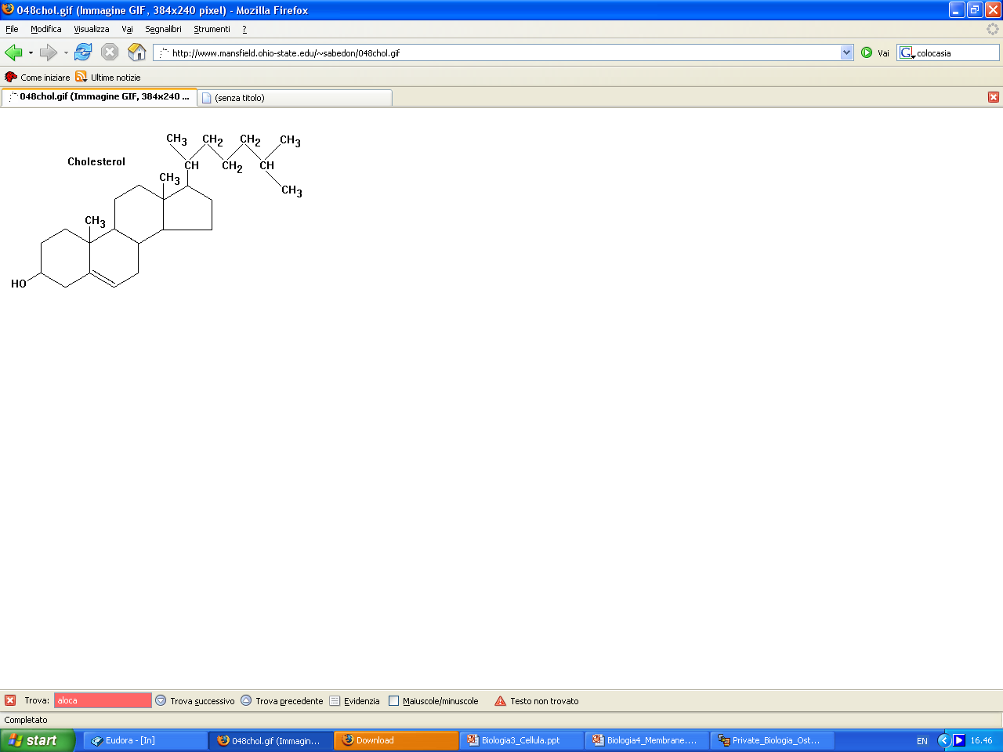
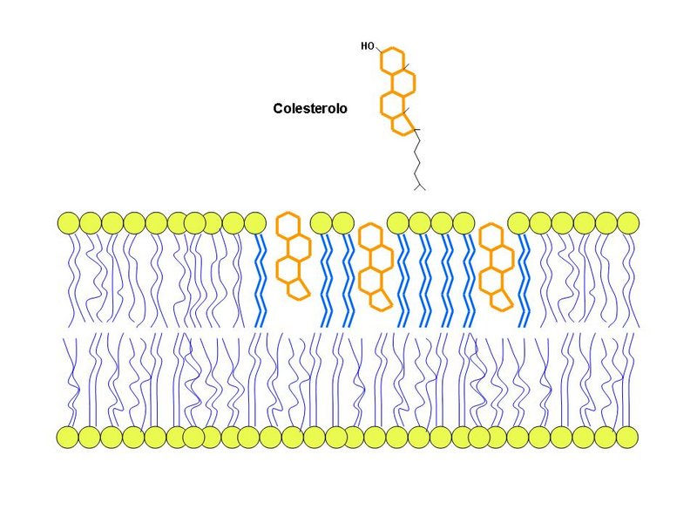
LE MEMBRANE CELLULARI - LIPIDI
Diversi tipi di membrane possono avere diversa composizione in lipidi.
I fosfolipidi: Glicerofosfolipidi
    Sfingofosfolipidi
I fosfolipidi possono differire per grado di saturazione e lunghezza degli acidi grassi che li compongono.
Il colesterolo è un altro lipide costituente delle membrane eucariotiche.

Slide 7
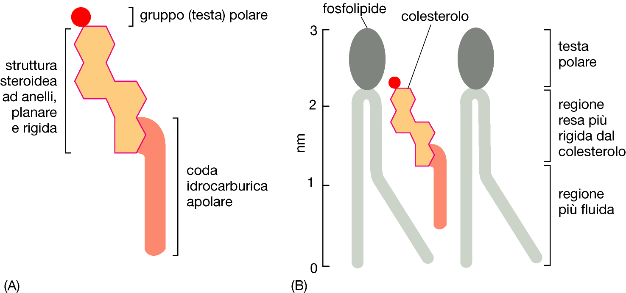
LE MEMBRANE CELLULARI - COLESTEROLO

Slide 8
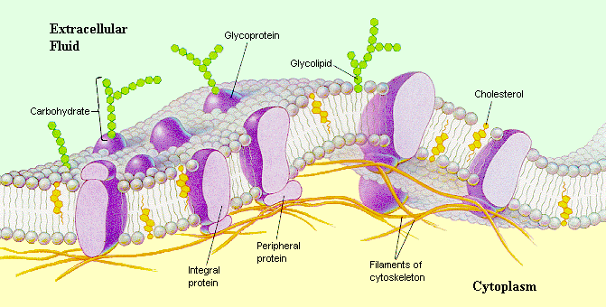
Effetti del colesterolo sulle membrane:
LE MEMBRANE CELLULARI - COLESTEROLO
Aumenta le proprietà di barriera permeabile a piccole molecole del doppio strato lipidico, stabilizzandolo (T>T_{m})
Inibisce possibili transizioni di fase: insinuandosi fra le catene idrocarburiche, ne riduce la mobilità rendendo il doppio strato meno fluido e impedendo anche alle catene di idrocarburi di avvicinarsi e cristallizzare (T<T_{m)}
Favorisce l’ancoraggio di molecole di superficie, allontanando le teste polari

Slide 9
LE MEMBRANE CELLULARI – ASIMMETRIA LIPIDI

Slide 10
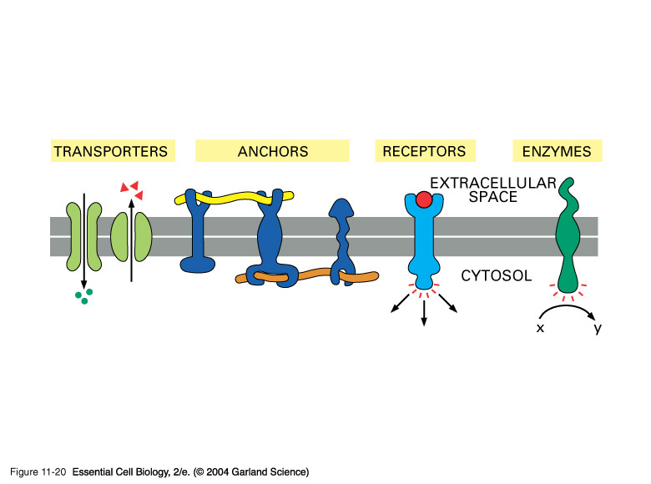
LE MEMBRANE CELLULARI - PROTEINE
Le membrane biologiche contengono sempre proteine
Le diverse proteine delle membrane sono fondamentali per determinarne le diverse funzioni
30% geni nel genoma codifica per TMP
50% dei target di farmaci

Slide 11
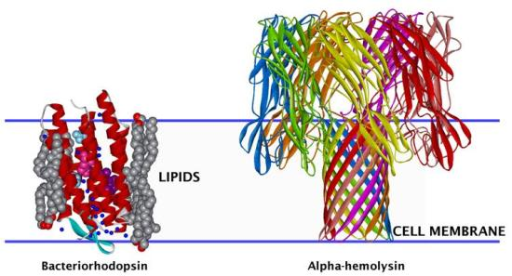
LE MEMBRANE CELLULARI - PROTEINE
Le proteine di membrana possono essere dotate di:
  Regioni idrofile, che sporgono all’esterno della membrana
  Regioni idrofobe, che passano attraverso il doppio strato lipidico
Batteriorodopsina
Pompa protonica (Archea) che cattura luce solare ed estrude protoni creando un gradiente poi sfruttato per sintesi ATP accoppiata (chemiosmosi)
Alpha emolisina
Tossina Staphylococcus aureus che causa morte cellulare “bucando” la membrana della cellula (emolisi globuli rossi)

Slide 12
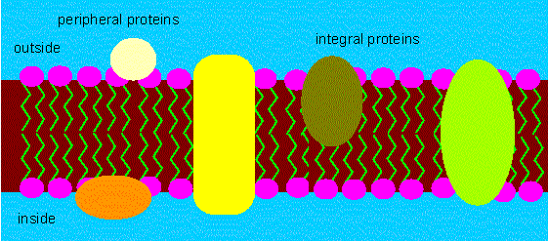
LE MEMBRANE CELLULARI - PROTEINE
Due categorie di proteine di membrana:
  Pr. INTRINSECHE di membrana (o INTEGRALI; vengono rilasciate solo dopo trattamenti che disgregano il doppio strato lipidico)
  Pr. ESTRINSECHE di membrana (o PERIFERICHE; sono rimosse da trattamenti piu’ blandi)
Alcune proteine sono “fissate” in alcune zone della membrana perché ancorate al citoscheletro

Slide 13
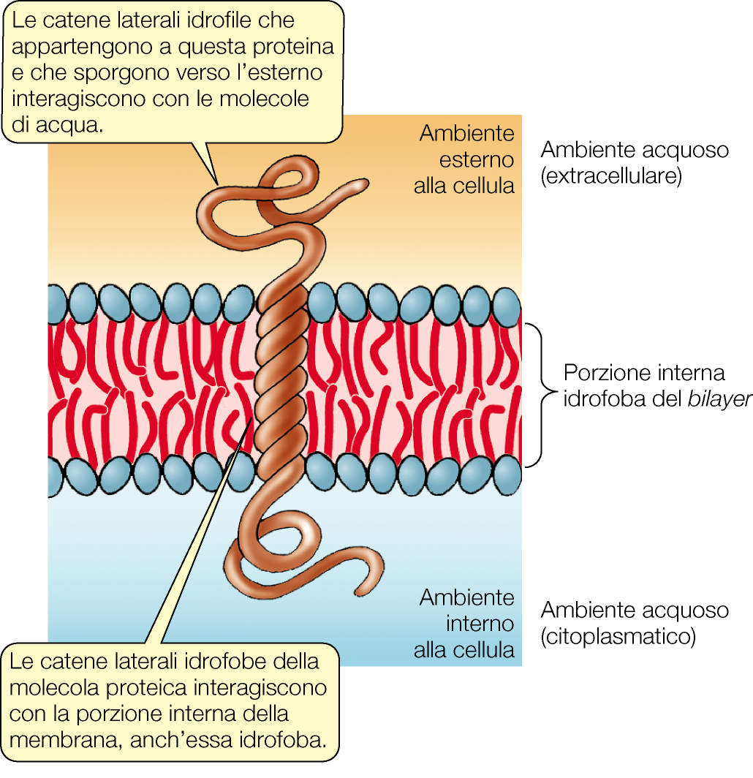
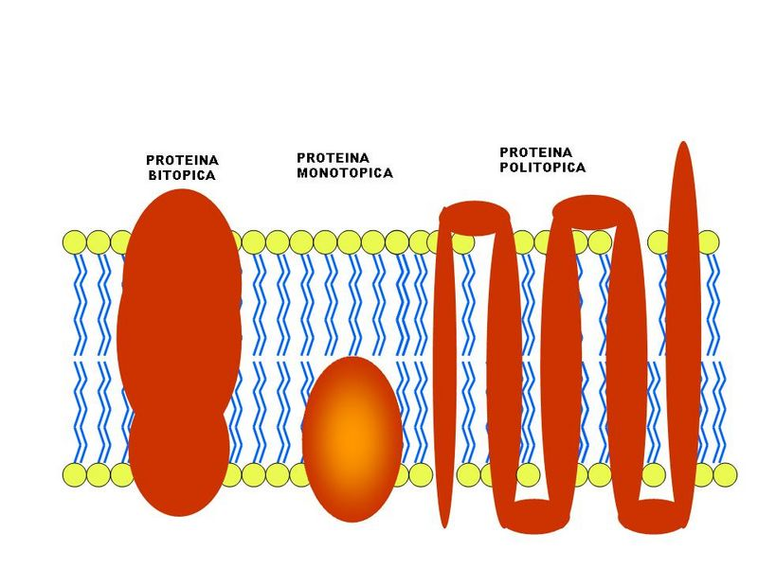
LE MEMBRANE CELLULARI - PROTEINE
PROTEINE INTRINSECHE

Slide 14
LE MEMBRANE CELLULARI - PROTEINE

Slide 15
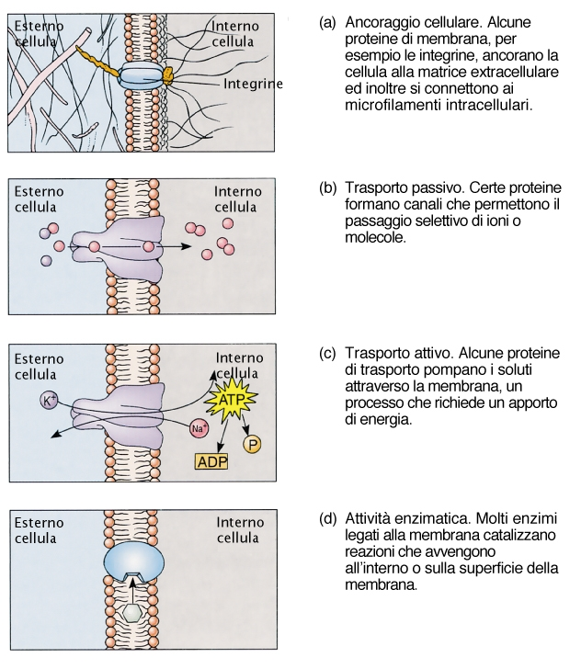
LE MEMBRANE CELLULARI - PROTEINE
Funzioni delle
proteine
di membrana

Slide 16
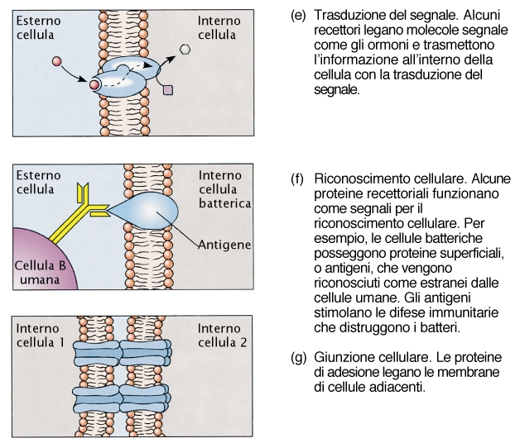
LE MEMBRANE CELLULARI - PROTEINE
Funzioni delle
proteine
di membrana

Slide 17
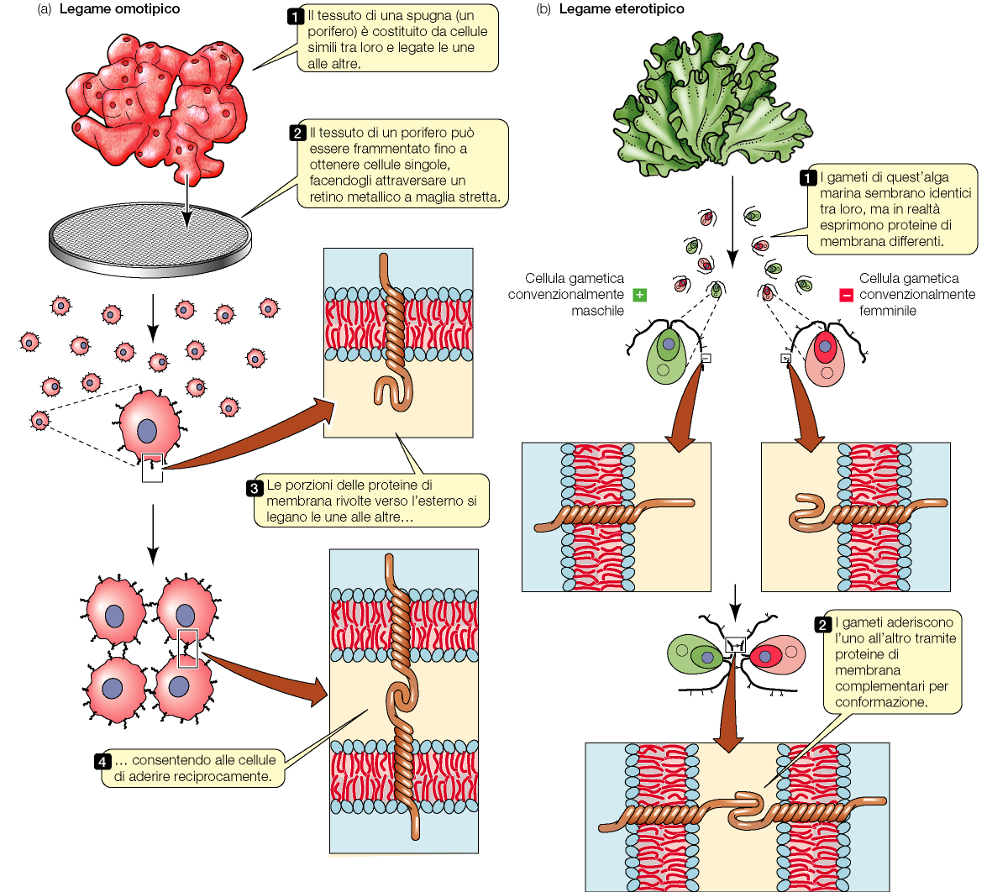
LE MEMBRANE CELLULARI – RICONOSCIMENTO TRA CELLULE
Legame omotipico
Legame eterotipico

Slide 18
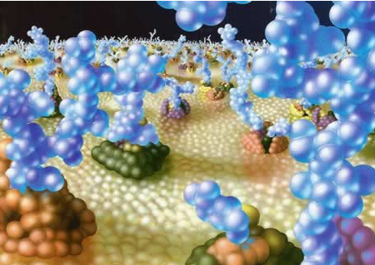
LE MEMBRANE CELLULARI - CARBOIDRATI
Molecole più o meno complesse di carboidrati si trovano sulla superficie esterna delle membrane cellulari e fungono da siti di riconoscimento
I carboidrati sono legati covalentemente a componenti della membrana, ovvero a lipidi o a proteine di membrana
GLICOLIPIDI: unita’ polisaccaridiche legate a lipidi di membrana, di solito sporgono all’esterno
GLICOPROTEINE: oligosaccaridi legati a proteine di membrana

Slide 19
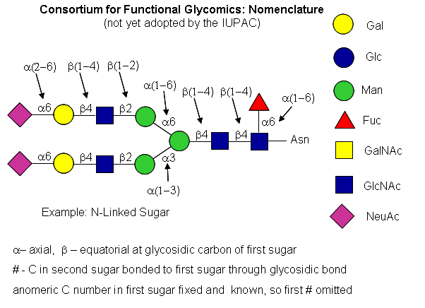
LE MEMBRANE CELLULARI - CARBOIDRATI
Esistono molti diversi monosaccaridi
Questi possono essere combinati insieme in modo diverso ed a formare catene di diversa lunghezza e ramificazione
I carboidrati di membrana sono una specie di codice a barre delle cellule, utile al riconoscimento tra cellule uguali o diverse tra loro

Slide 20
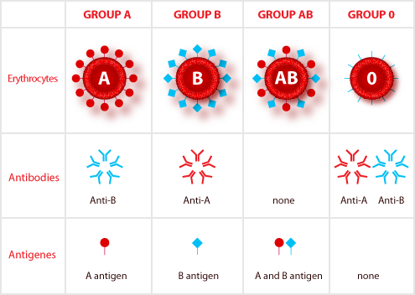
LE MEMBRANE CELLULARI - CARBOIDRATI
Gruppi sanguigni del sistema AB0 dipendono diversi antigeni di superficie sulla membrana dei globuli rossi
A e B olisaccaridi di membrana con diverso zucchero terminale
Geneticamente determinati dalla presenza di tre varianti alleliche per l’enzima che sintetizza gli oligosaccaridi, di cui uno non funzionale (A, B, 0)
AA/A0 BB/B0 AB 00

Slide 21
IL PASSAGGIO DI IONI E MOLECOLE
ATTRAVERSO LE MEMBRANE
LE MEMBRANE CELLULARI
Le membrane biologiche non sono barriere impermeabili (la cellula non è un sistema isolato) e le cellule hanno sviluppato una varietà di sistemi di trasporto molto efficienti
Circa il 65% dell’energia metabolica a disposizione della cellula eucariotica è impiegata nel trasporto di membrana

Slide 22
LE MEMBRANE CELLULARI
→ Libero passaggio transmembrana
Il doppio strato fosfolipidico permette il libero passaggio, dell'acqua, di gas (O₂, CO₂) e di piccole molecole liposolubili (prive di carica), come ammoniaca, urea, etanolo e glicerolo.
→ Passaggio mediato da trasportatori
Specifiche proteine di trasporto assicurano il passaggio di ioni e molecole idrosolubili (elettricamente cariche).

Slide 23
LE MEMBRANE CELLULARI
Il trasporto transmembrana può essere:
TRASPORTO PASSIVO
Secondo gradiente
Senza dispendio di energia
Può essere mediato da trasportatori
TRASPORTO ATTIVO,
Contro gradiente
Con dispendio di energia
Sempre mediato da trasportatori

Slide 24
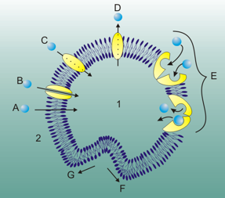
TRASPORTO PASSIVO
DIFFUSIONE: trasporto di materiale da un'area in cui esso è presente ad alta concentrazione verso una a più bassa concentrazione. Differenza di concentrazione = gradiente di concentrazione.
OSMOSI: diffusione di un solvente attraverso una membrana verso una regione ad alta concentrazione di soluto. A muoversi è il solvente e non il soluto. Negli organismi viventi il solvente è l'acqua e la maggior parte delle membrane cellulari è permeabile all'acqua.
La DIFFUSIONE FACILITATA è il movimento di molecole attraverso la membrana cellulare tramite particolari proteine di trasporto che formano dei canali e sono integrate nella membrana cellulare.
Trasporto passivo:
- A. Diffusione
- B. Diffusione facilitata

Slide 25
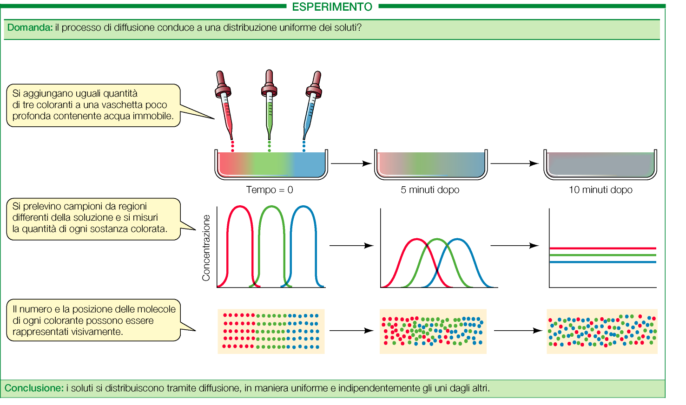
TRASPORTO PASSIVO
DIFFUSIONE

Slide 26
TRASPORTO PASSIVO
OSMOSI
Diffusione di acqua attraverso una membrana a permeabilità selettiva (permeabile al solvente ma non al soluto)
Membrana permeabile al soluto
Membrana semipermabile (non permabile al soluto)
Equilibrio:
Concentrazione soluto = Concentrazione soluto
Equilibrio:
Pressione Idrostatica = Pressione Osmotica

Slide 27
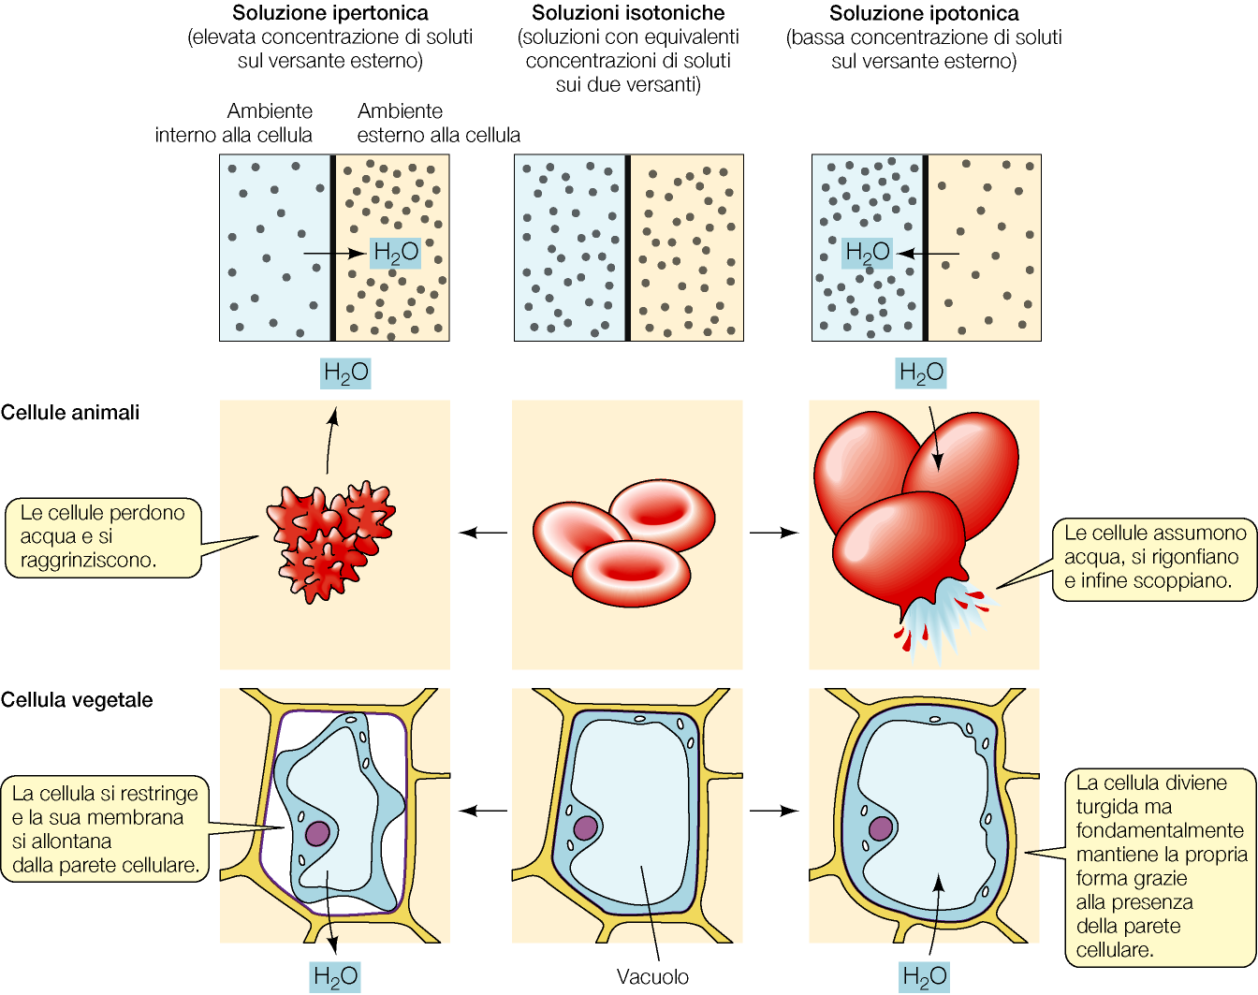
TRASPORTO PASSIVO
OSMOSI
Diffusione di acqua attraverso una membrana a permeabilità selettiva (permeabile al solvente ma non al soluto)

Slide 28
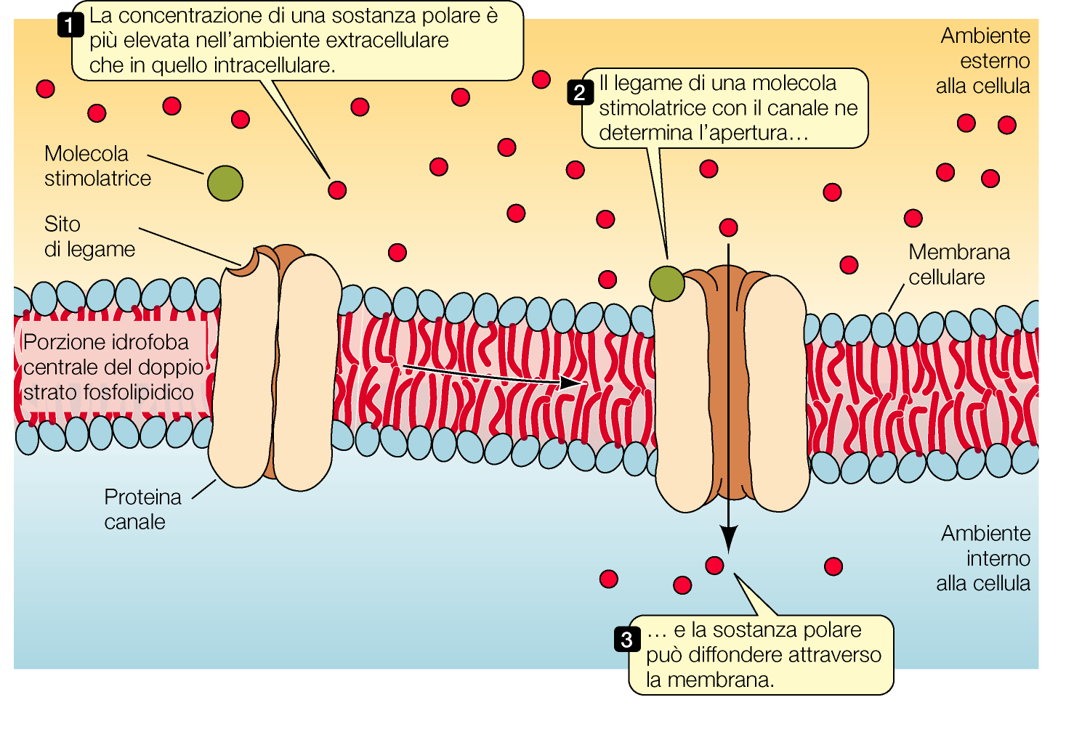
TRASPORTO PASSIVO
DIFFUSIONE FACILITATA - CANALI PROTEICI REGOLATI
Acquaporine
Canali ionici
Carrier

Slide 29
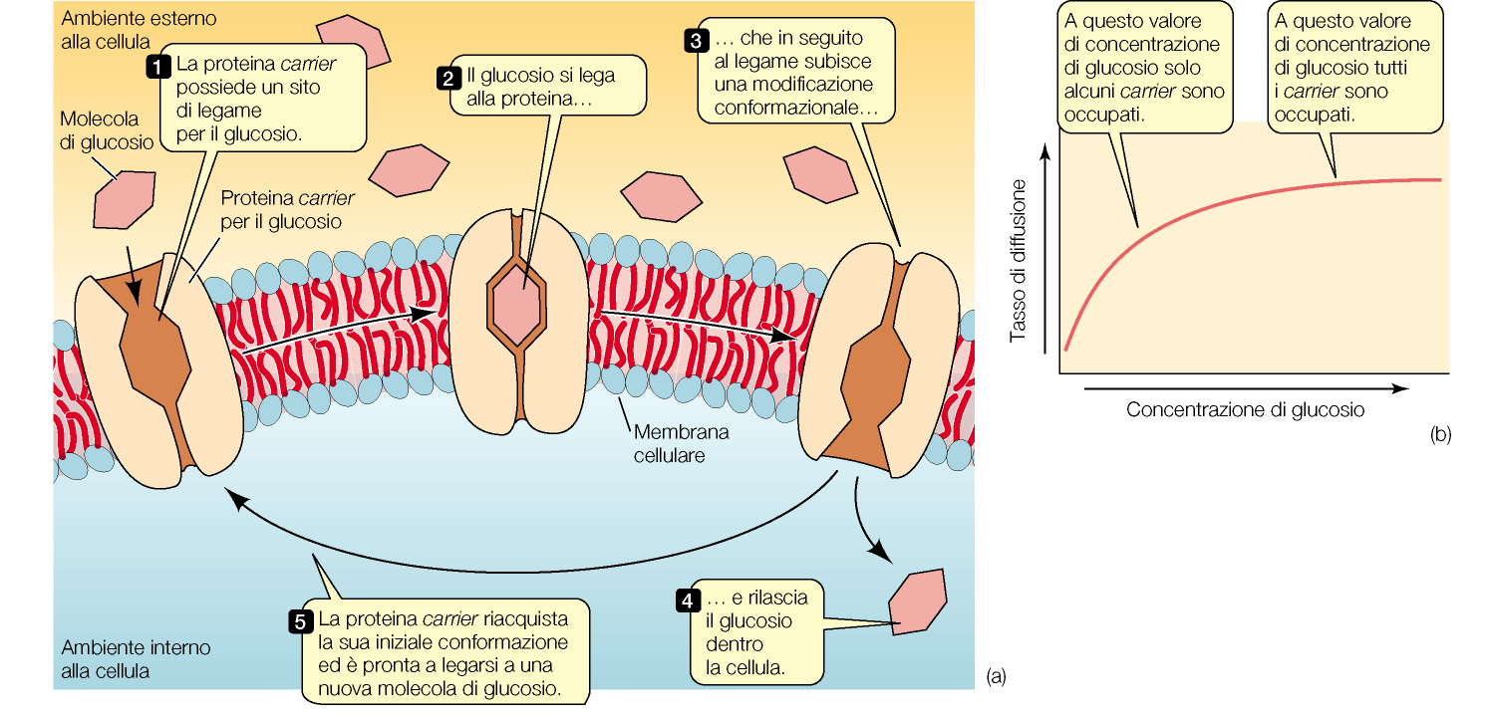
TRASPORTO PASSIVO
DIFFUSIONE FACILITATA – PROTEINE TRASPORTATORE
Bassa concentrazione di glucosio “apparente”
Trasportatori GLUT

Slide 30
TRASPORTO ATTIVO
E’ il trasporto di molecole attraverso la membrana plasmatica mediato da una proteina transmembrana detta trasportatore di membrana.
A differenza di quanto avviene nel trasporto passivo, nel trasporto attivo è richiesta una spesa energetica ed è sempre necessaria la mediazione di un trasportatore.
In questa forma di trasporto le molecole si muovono contro un gradiente elettrico, chimico o elettrochimico.
Trasporto attivo:
D. Trasporto primario
(contro gradiente)
C.-E. Trasporto secondario:
- C. Uniporto
- E. Simporto

Slide 31
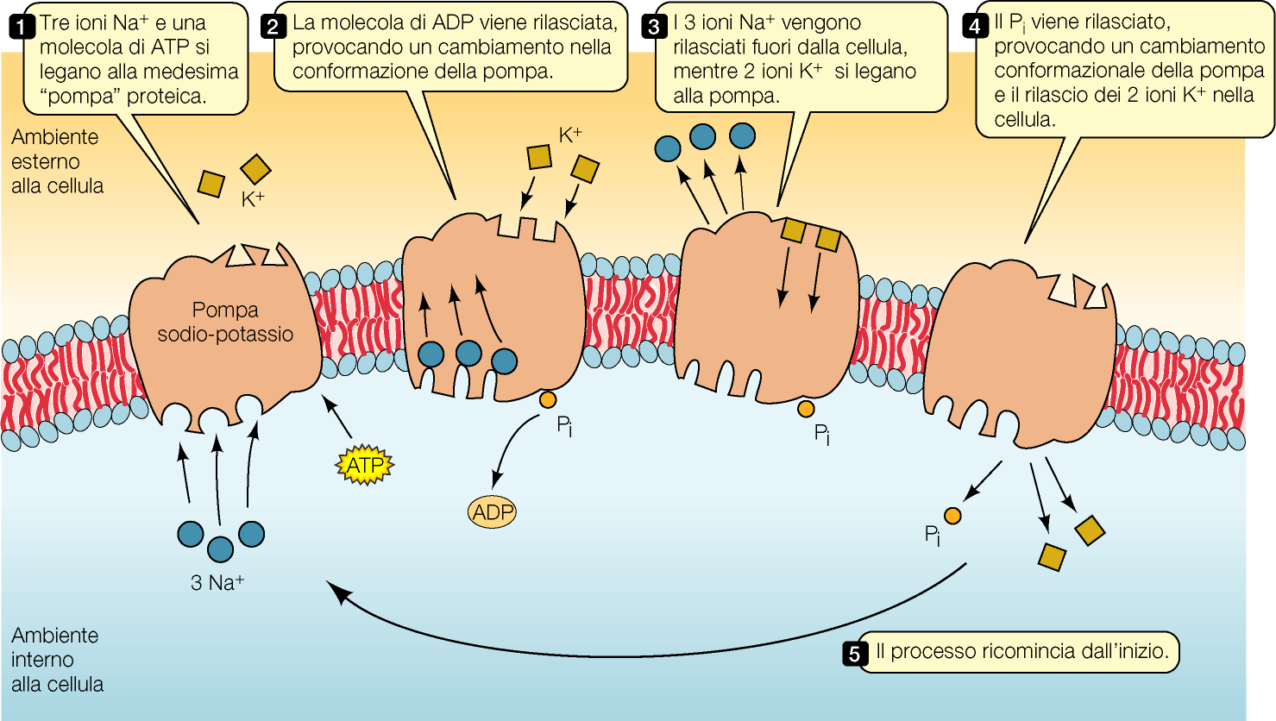
TRASPORTO ATTIVO
TRASPORTO ATTIVO PRIMARIO CONSUMA ATP DIRETTAMENTE: la pompa Na⁺/K⁺ ATPasi
Mantenimento pressione osmotica e creazione gradiente Na⁺

Slide 32
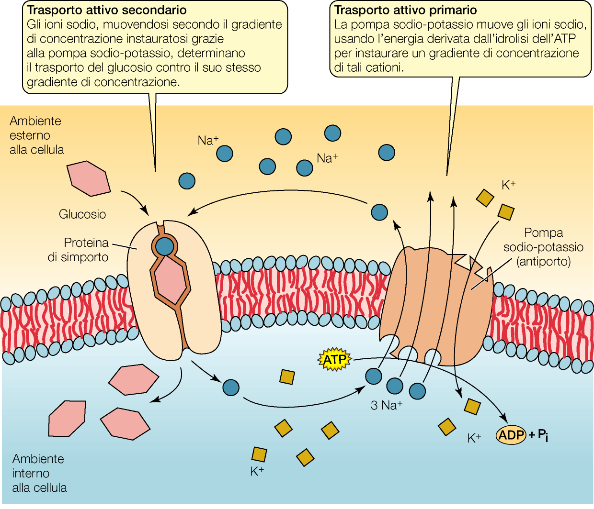
LE MEMBRANE CELLULARI
TRASPORTO ATTIVO SECONDARIO
SFRUTTA UN GRADIENTE PRECOSTITUITO
Assorbimento intestinale di glucosio
Trasportatori SGLT (Sodium GLucose Trasporter), nella membrana apicale degli enterociti
Immagazzina glucosio nella cellula trasportandolo contro gradiente di concentrazione sfruttando gradiente Na+

